Slide 1
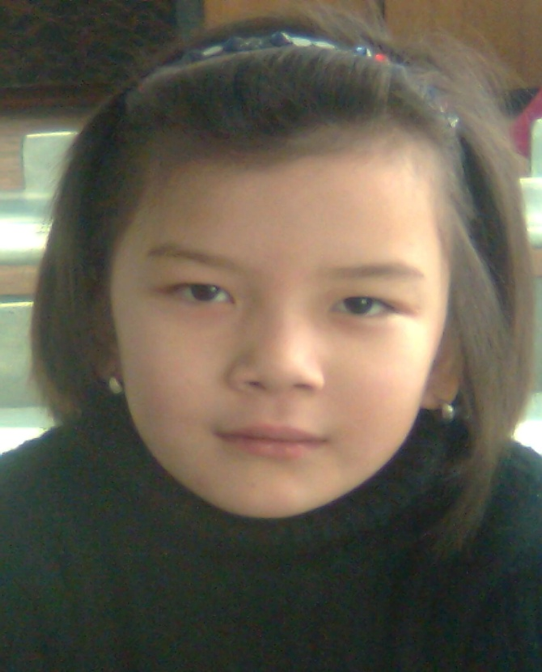
Презентационная работа по познанию мира
Составила:
ученица 2 «а» класса
ГУ ОСШ «Мырзакент»
Рахимбердиева Тамилия
Классный руководитель: Вольвакова Еленаа Ивановна

Slide 2
Цели моей работы:
Узнать больше о жизни домашних животных.
Расширить свой познавательный кругозор знаний.
Знать о пользе домашних животных для человека.

Slide 3
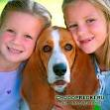
ДОМАШНИЕ ЖИВОТНЫЕ
ЧЕЛОВЕК В ОТВЕТЕ ЗА ТЕХ, КОГО ПРИРУЧИЛ…

Slide 4
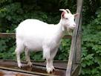
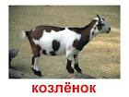
КОЗА
У кого рога длиннее хвоста?
Длинная борода.
Любит капусту? ….

Slide 5
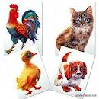
Домашние животные

Slide 6
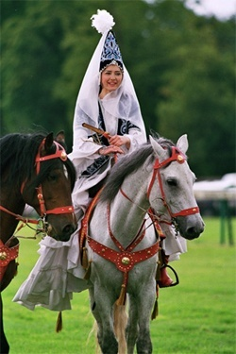
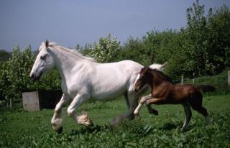
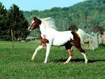
Лошадь
Кто не кузнец, не плотник,
А первый на селе и в поле
работник?

Slide 7
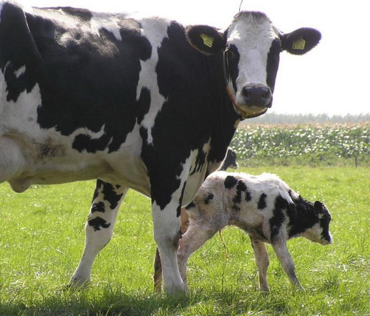
Корова
Сама пёстрая.
Ест зелёное.
Даёт белое…

Slide 8
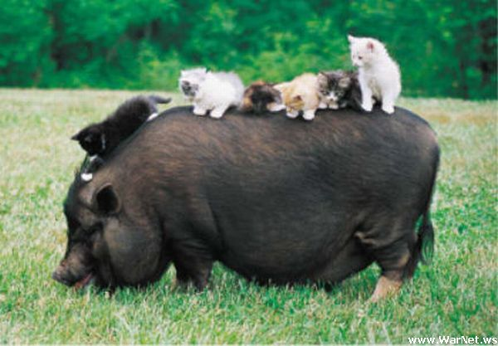
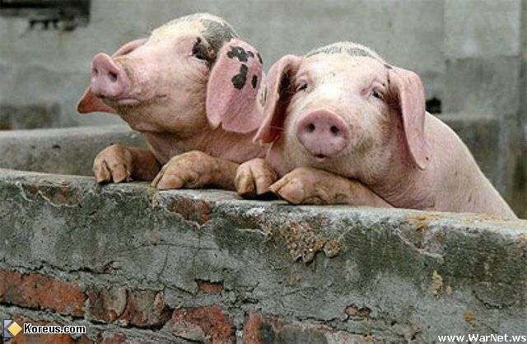
Свинья
Хвост крючком,
Нос пятачком.

Slide 9
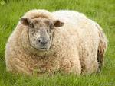
Овца
Кто не прядёт, не ткёт?
А людей одевает.

Slide 10
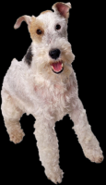
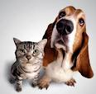
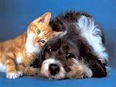
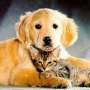
Собака
С хозяином дружит,
Дом сторожит,
Живёт под крылечком,
Хвост колечком.

Slide 11
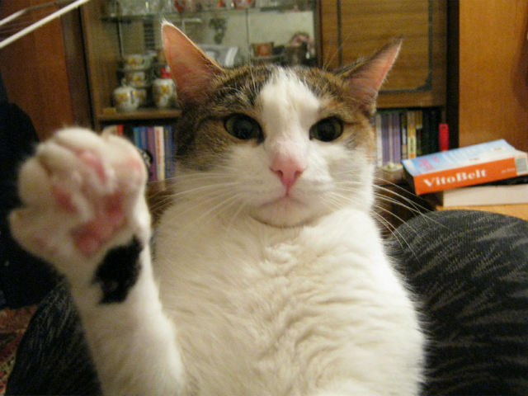
Спасибо за внимание!

